Slide 1
Exercice d’analyse n°2
Micro Projet SARL DIMMAS
Extraire / Numériser un document en vue de créer une application ?

Slide 2
Analyser un document quelconque dans le S.I de l’entreprise ?
A partir du document en page suivante,
Pensez-vous qu’il est possible de le numériser : le transformer en application ?
Tout d’abord ne faudrait-il pas l’analyser afin de définir les entités (freestyle…) ?
Combien de documents, en tout genre, sont créés par une entreprise ? Combien de ces documents sont « automatisables » et donc possibles de les rendre « dynamique » afin de les dupliquer à volonté… « façon webisée… » ?
Outre l’I.A (en mesure en effet de réaliser ces quelques tâches… ), le développeur est un ANALYSTE en puissance, LA personne en mesure de permettre la transformation digitale d’une entreprise !
En plus de la progression de l’I.A cette transformation digitale ne fera que s’accélérer en des temps records…

Slide 3
Applications ? gestion
ERP : Entreprise Ressource Planning => « tout en un » : CRM, Logistique, Comptabilité, Spécialité métier (formation, BTP, santé…), => ODOO ERP (PHP)
CRM : Customer Relation Management => Portefeuille client / prospect, => Devis, facture, contrat client =PGI ?
PGI : Progiciel de gestion intégré (EBP, CEGID, SAGE…)
DEV APP (Concepteur logiciel) / DEV WWMobile

Slide 4
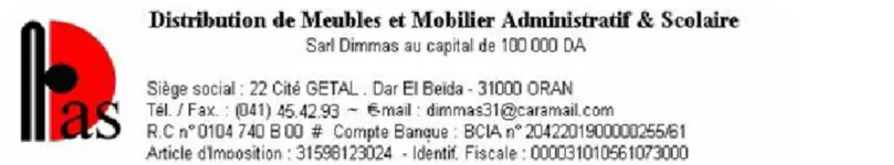

Slide 5
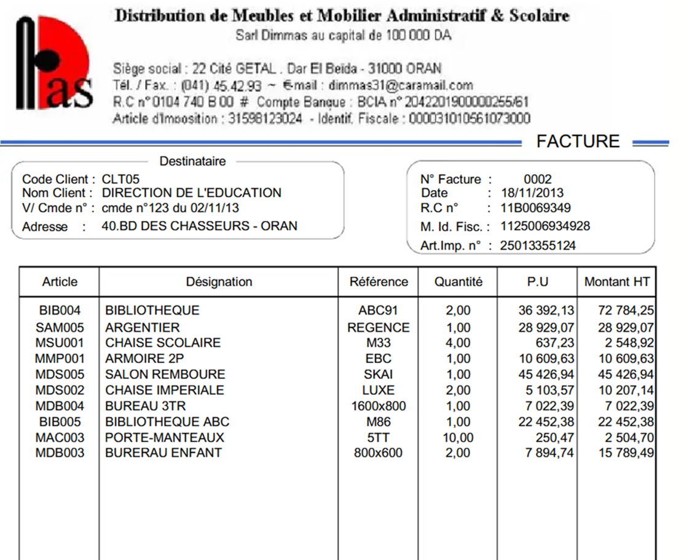
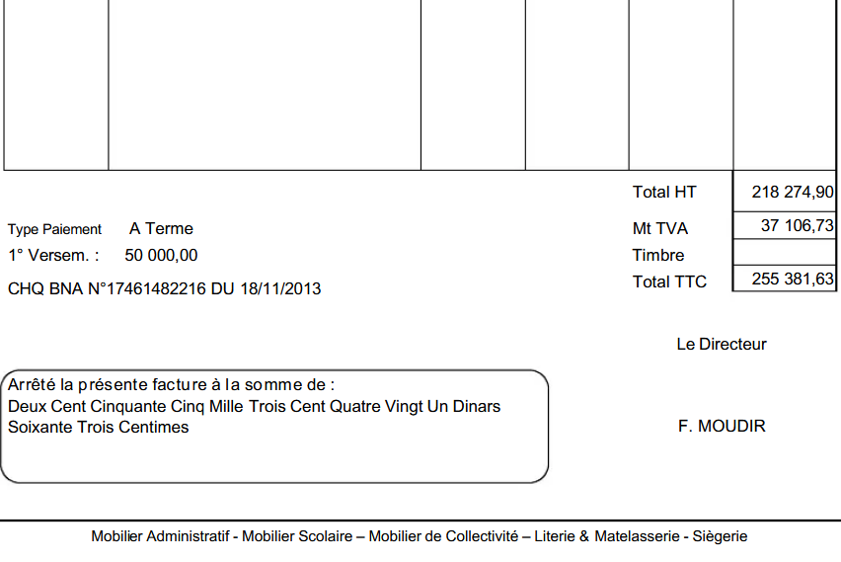

Slide 6


Slide 9
Taches à réaliser
Extraire du précédent document :
  Dictionnaire de données,
  Entités,
  Eléments U.I (balise html…, form,…) : globalement comment on pourrait permettre de créer au moins 1 facture ou devis à une personne de l’entreprise…

